Slide 1
«Лексическое
значение
слова» презентацию подготовила учитель начальных классов Сулейманова П.М. МКОУ «Аймаумахинская СОШ»

Slide 2
Орфографическая минутка Снег, деревья , пушистый , накрыл. Составьте предложение. Запишите его. Назови орфограммы. Найдите главные члены предложения.

Slide 3
Словарная работа. Берёза (лиственное дерево с белой корой и сердцевидными листьями).

Slide 4
Самоопределение к деятельности. Зверь смехом рыжего цвета? Опишите её.

Slide 6
Упр.49.Прочитайте.

Slide 7
Каждое слово имеет значение, только никто, пожалуй, сейчас уже не знает, почему кошку назвали кошкой, а ложку — ложкой.
Какая же тайна скрыта в лексическом значении? Почему именно слово стул обозначает предмет, на котором сидят?
Задумаемся над вопросом, все ли стулья одинаковые?

Slide 8
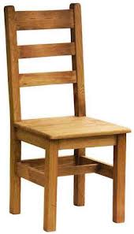
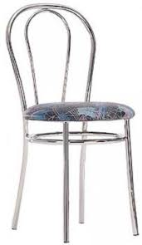
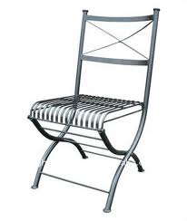
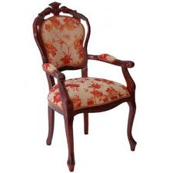
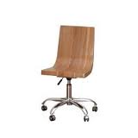
Они бывают большие и маленькие, деревянные и железные, удобные и неудобные, современные и старинные… Но у каждого их них есть общее.

Slide 9
Тренажёр. Лексическое значение слова
Назовите слово.
Искусственный водоём, сооружённый для плавания.
Человек, занимающийся спортом.
Путь следования.
Специалист по тренировке спортсменов.

